Slide 1

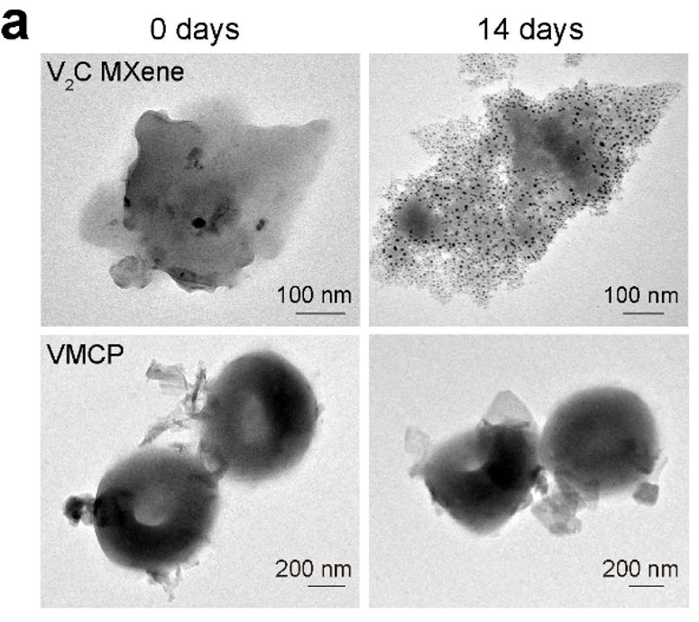
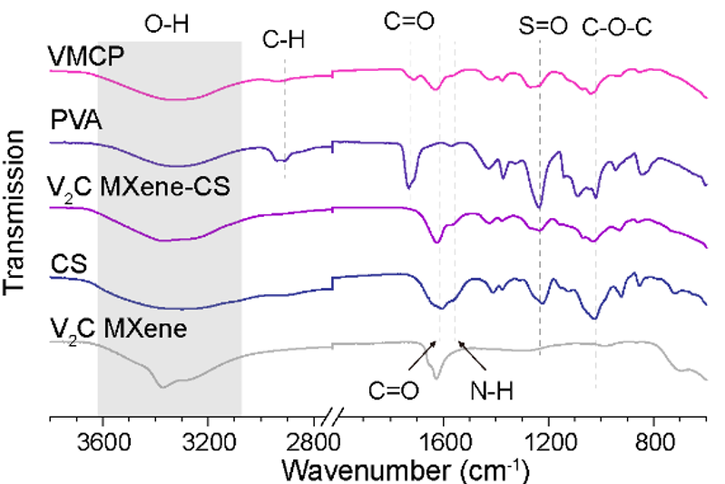
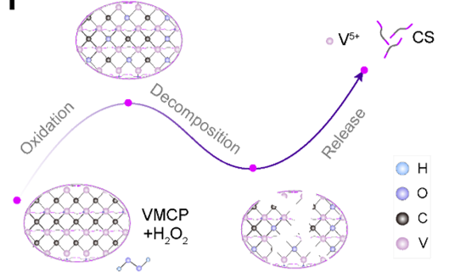
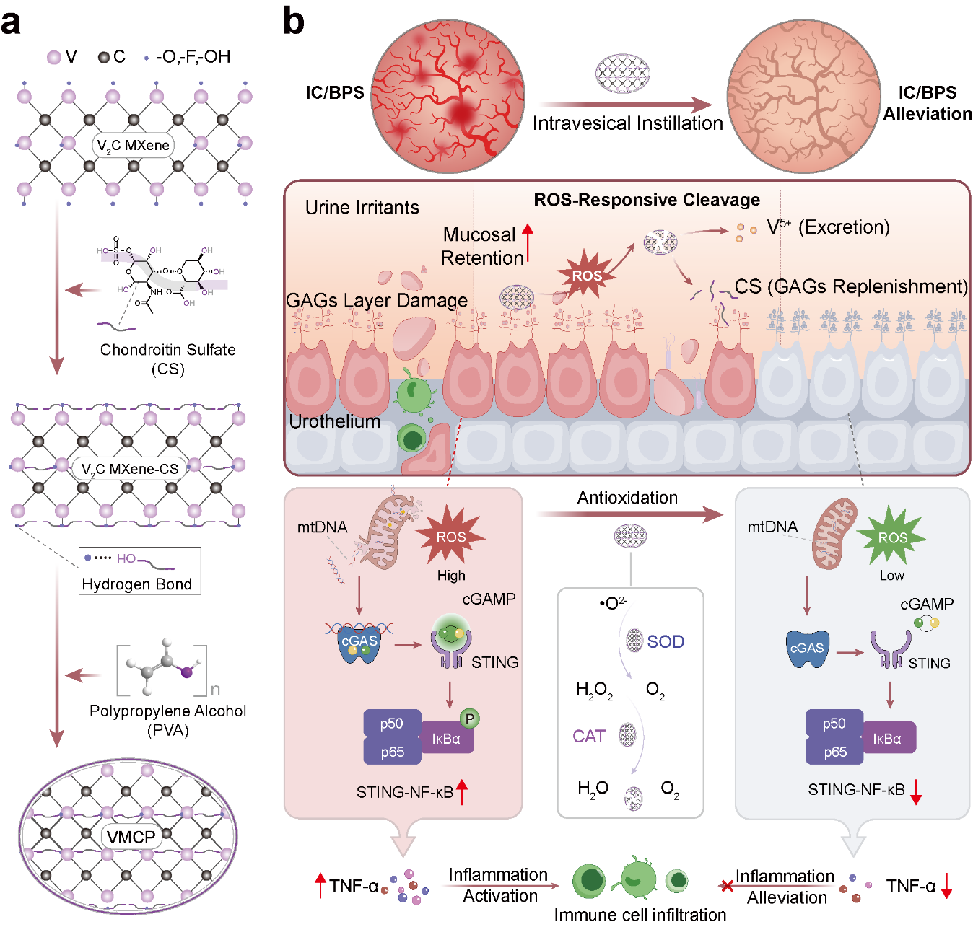
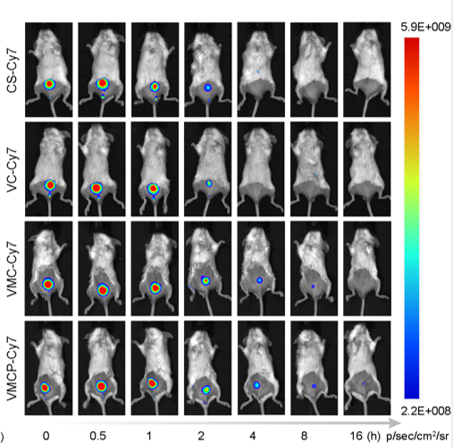
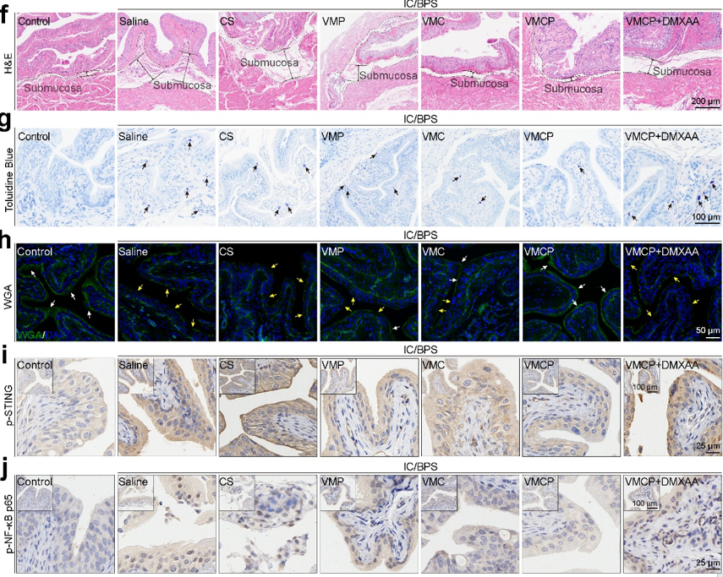
Title
sub-line – Authors, Co-Authors, Institution, etc.
Purpose *************************************************************************************************************************************************************************************************************************************************************************************************************************************************************************************************************************************************
Method
***************************************************************************************************************************************************************************************************************************************************************************** ********************************************************************************************************************************************************************************************************************************************************************************************************************************************************************************************************************************************************************************************************************************************************
Results
*****************************************************************************************************************************************************************************************************************************************************************************
Conclusion
***************************************************************************************************************************************************************************************************************************************************************************** *****************************************************************************************************************************************************************************************************************************************************************************
Note: This is a sample of the ePoster. Please feel free to customize the content and layout of the ePoster, however the overall template size must remain unchanged. Please produce only one page for each abstract.
Notes:
Hualei Chen

